Slide 1
Bài 29: HỒ GƯƠM
Tiết 3

Slide 2
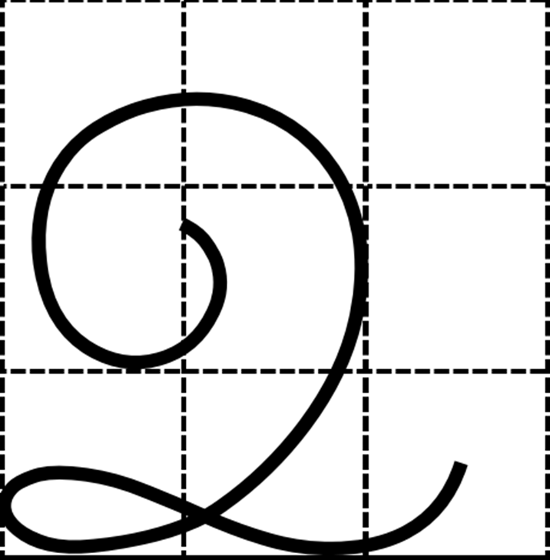
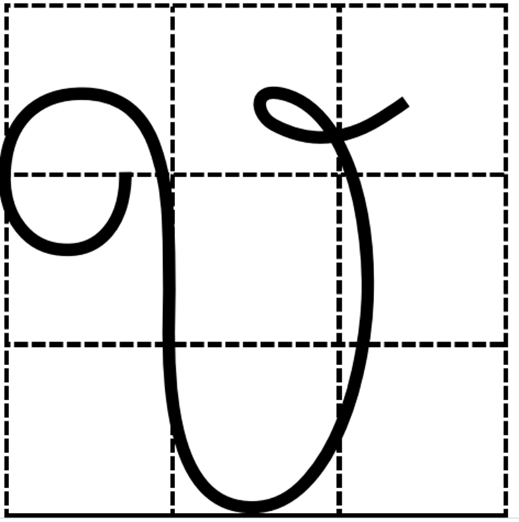
Ôn chữ hoa Q, V kiểu 2

Slide 5
Viết từ ứng dụng
Chữ cái nào được viết hoa?
Khoảng cách giữa các chữ như thế nào?
Những chữ cái nào cao 2,5 ô li?

Slide 6
Bài 29 :HỒ GƯƠM
Tiết 4

Slide 8
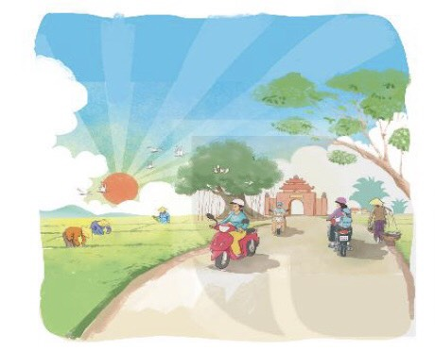
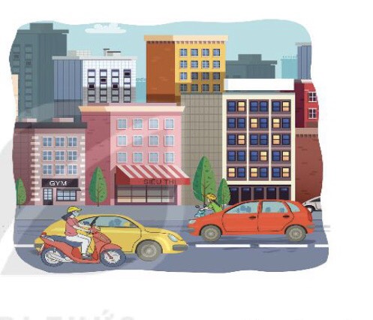
Nông thôn
Quê em ở đâu? Em đang sống ở đâu? (thành phố hay nông thôn?)
Quê em hoặc nơi em sống có điều gì thú vị? (cảnh vật, hoạt động, món ăn nổi tiếng,...)
Em có tình cảm như thế nào với nơi đó?
Thành thị

Slide 9
2.. Nói những điều em biết thêm về quê hương đất nước qua trao đổi với bạn
Em biết thêm về quê nội của bạn Sơn. Quê bạn ấy gần sông Hồng, có nghề làm đậu phụ. Đậu phụ quê bạn ấy ăn rất ngon. Em thích quê của bạn và muốn được một lần vế quê bạn chơi.

Slide 10
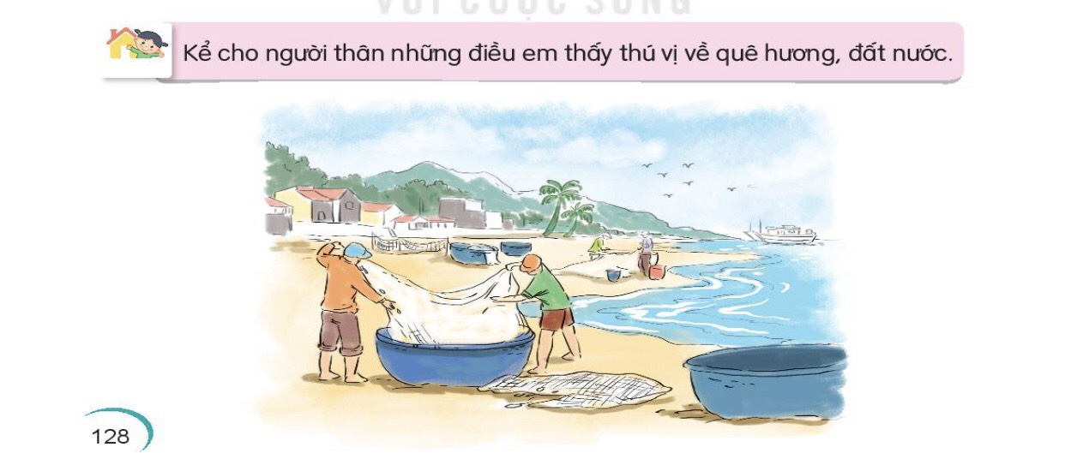

Slide 11
CỦNG CỐ BÀI HỌC

